Slide 1
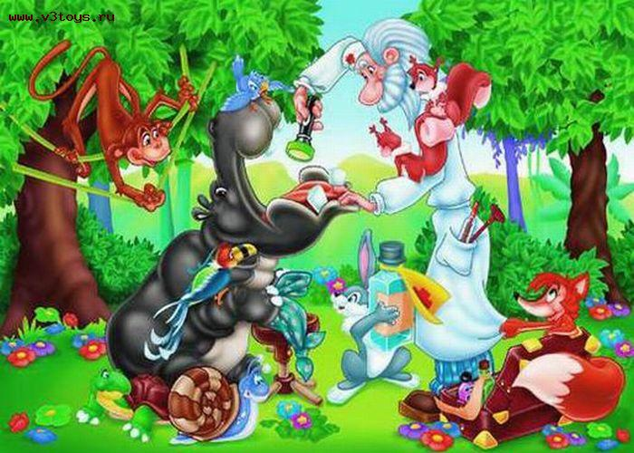
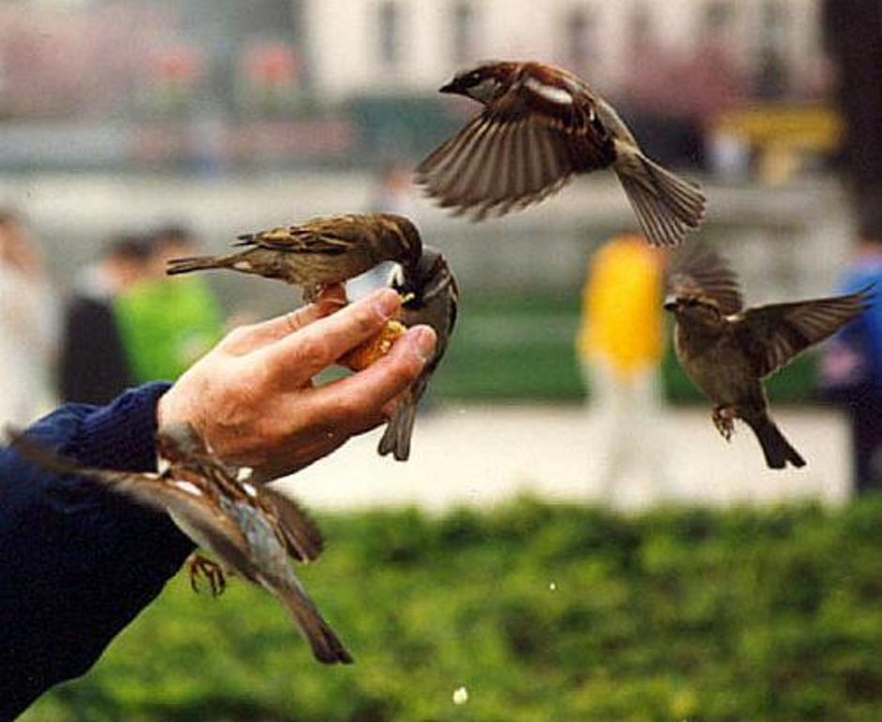
в развитии добрых чувств-творение души
ОРКСЭ – 4 класс

Slide 2
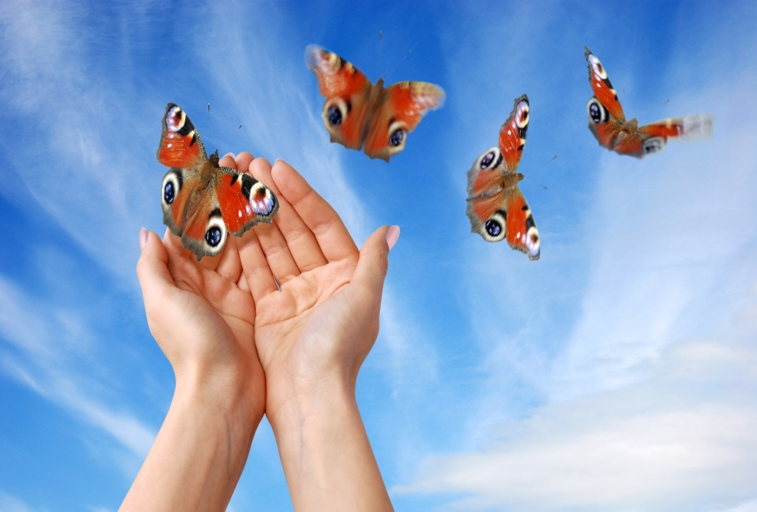
Что такое душа?
В.И.Даля в «Толковом словаре живого великорусского языка» дано такое определение слова «душа»: «Душа – душевные и духовные качества человека, совесть, внутреннее чувство и прочее».
Ожегов «Внутренний, психический мир человека, его сознание.
То или иное свойство характера, а также человек с теми или иными свойствами».

Slide 3
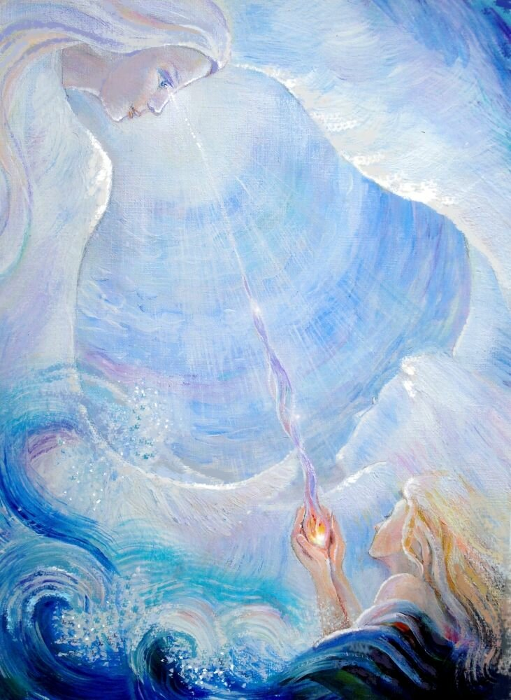
Как представляют душу художники
Душа на распашку
Кейт Пауэлл.
Лариса Милина
Свет души

Slide 5
СОБЕРИТЕ ПОСЛОВИЦЫ
«Глаза – бирюза, да душа дурна»
«Голова умна, а душа – сажа»
«К доброй душе и к тому и руки приложатся»
«К чему душа лежит, так и мылом не смоешь »
«Как душа черна, а души одной»
«Крови не родной, чужая пчела роем прививается»

Slide 6
-На какие две группы вы бы разделили пословицы? -Как же так происходит, что чистая добрая душа становится злой. (…) -Как сделать так, чтобы душа сохранила свою чистоту. Подумаем об этом на уроке.
«Глаза – бирюза, а душа – сажа»
«Голова умна, да душа – дурна»
«К доброй душе и чужая пчела роем прививается»
«К чему душа лежит, к тому и руки приложатся»
«Как душа черна, так и мылом не смоешь»
«Крови не родной, а души одной»

Slide 7
что объединяет эти выражения? объясни их смысл.
Душа поёт –
Душа болит –
Кривить душой –
На душе тяжело –
Душа нараспашку -
Жить душа в душу -
Душа в пятки ушла -
Грязная душонка -
От всей души -

Slide 8
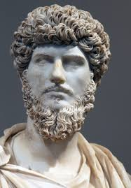
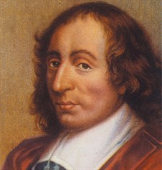
Изречения мыслителей
Один мыслитель Древнего Рима Марк Аврелий утверждал, что «разум есть взор души»
А вот французский учёный Паскаль говорил «Мы постигаем истину не только разумом, но и сердцем. У сердца свои законы, которых разум не знает»
-С каким философом вы согласны и почему. Приведите примеры.
МАРК АВРЕЛИЙ

Slide 9
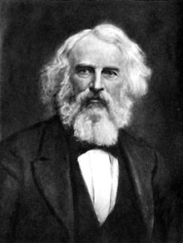
«Добрые души- это сады, добрые мысли -это корни, добрые слова- это цветы, добрые дела -это плоды. Позаботьтесь о своём саде и берегите его от сорняков, заполните его светом добрых дел и добрых слов». Генри Лонгфелло

Slide 10
ЦВЕТУЩИЙ САД ДУШИ

